Slide 1


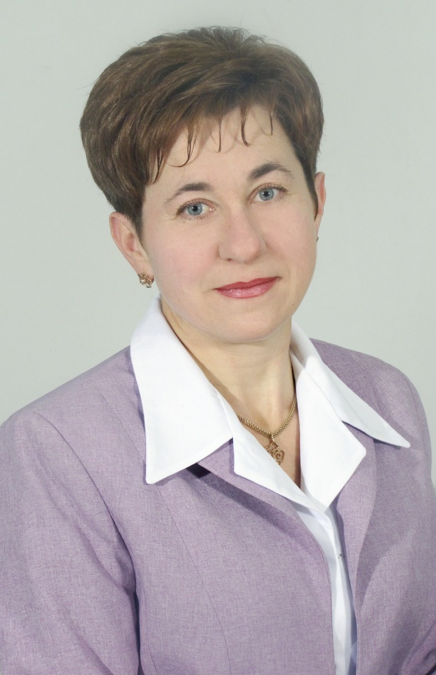
Міністерство освітиінауки України
Управління освіти і науки Тернопільської обласної державної адміністрації
Кременецька спеціалізована школа І-ІІІ ступенів №2
Формування критичного мислення учнів на уроках біології
та у позакласній роботі
Тимчук
Людмила Трохимівна,
учитель біології вищої категорії,
учитель-методист,
педагогічний стаж - 25 років
р.тел. +38-(03546)-2 10 30
д.тел. +38-(03546)-2 17 30
м.тел.+38-(097)-491 65 29
l-tymchuk@yandex.ru

Slide 2
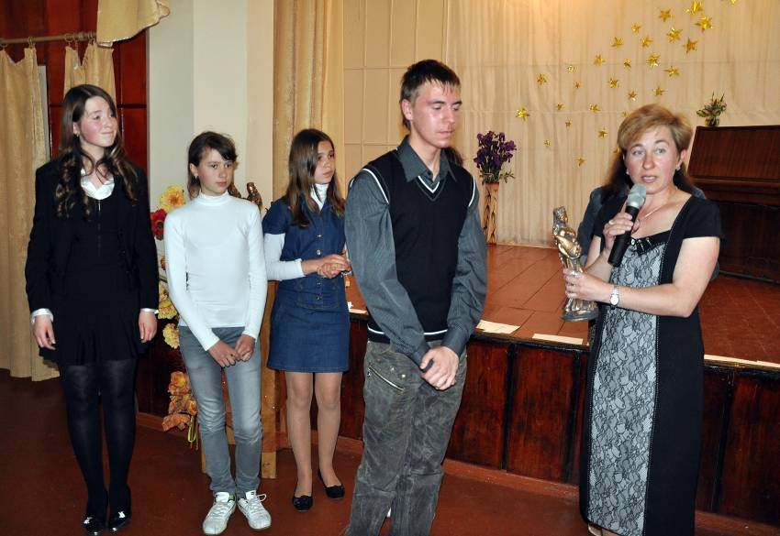
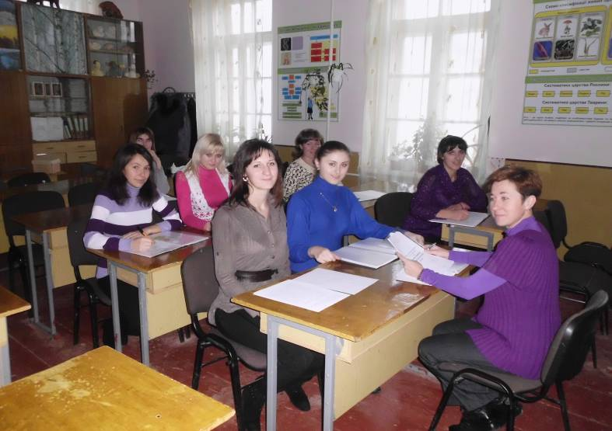
Моє педагогічне кредо:
“Учитель– помічник у пошуку дитиною шляхів до досконалості, у процесі духовного її пробудження та становленняособистості”
Мої послідовники
Юні природодослідники зі щорічної загальношкільної премії“Фортуна”
Студенти-практиканти Кременецького педагогічного інституту ім.Тараса Шевченка
<номер>
l-tymchuk@yandex.ru

Slide 3
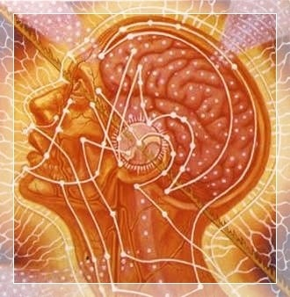
Актуальність проблеми
Критичне мислення готує школярів до життя у демократичному суспільстві
Критичне мислення (за Д.Клейстером):
самостійне
узагальнене
проблемне і оціночне
аргументоване
соціальне
<номер>
l-tymchuk@yandex.ru

Slide 4
Технологія навчання
Особистий
Особистий
<номер>
l-tymchuk@yandex.ru
Технологія розвитку критичного мислення
Технологія розвитку критичного мислення
ДЖЕРЕЛА
Досвід
Досвід

Slide 5
Етапи уроку
у технології критичного мислення
<номер>
l-tymchuk@yandex.ru

Slide 6
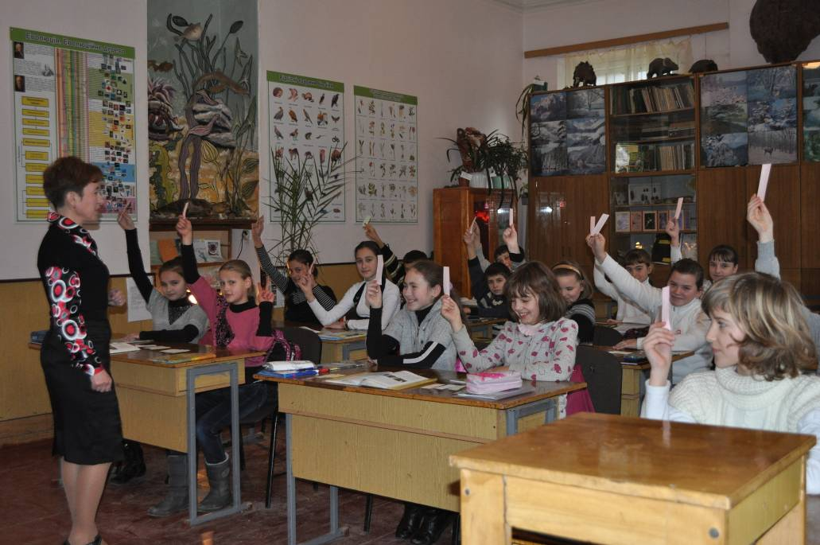
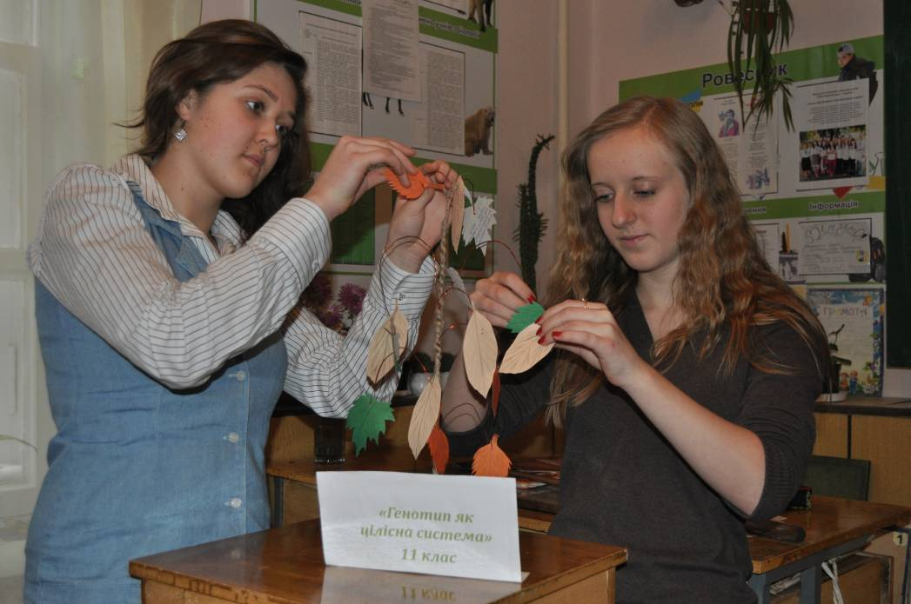
Методичні прийоми
розвитку критичного мислення“Виклик”
“Кольоропис”
Для емоційного налаштування учнів
при вивченні
біології у середніх класах
“Деревоочікувань”
на початку вивчення теми
<номер>
l-tymchuk@yandex.ru

Slide 7
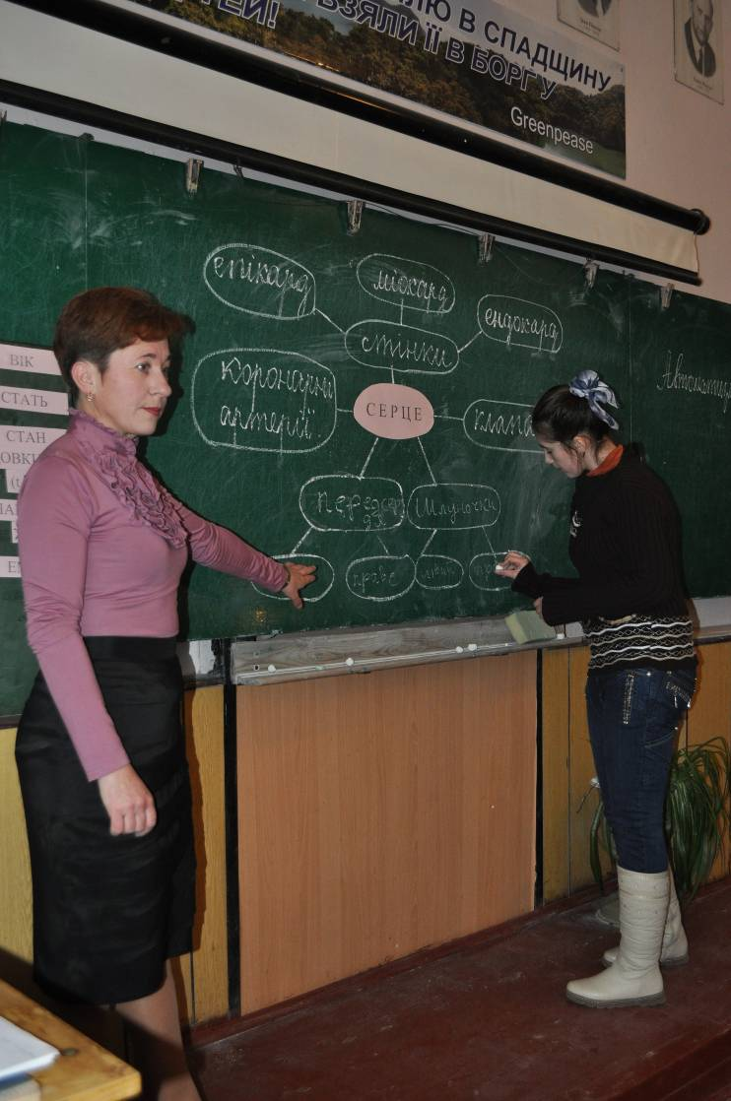
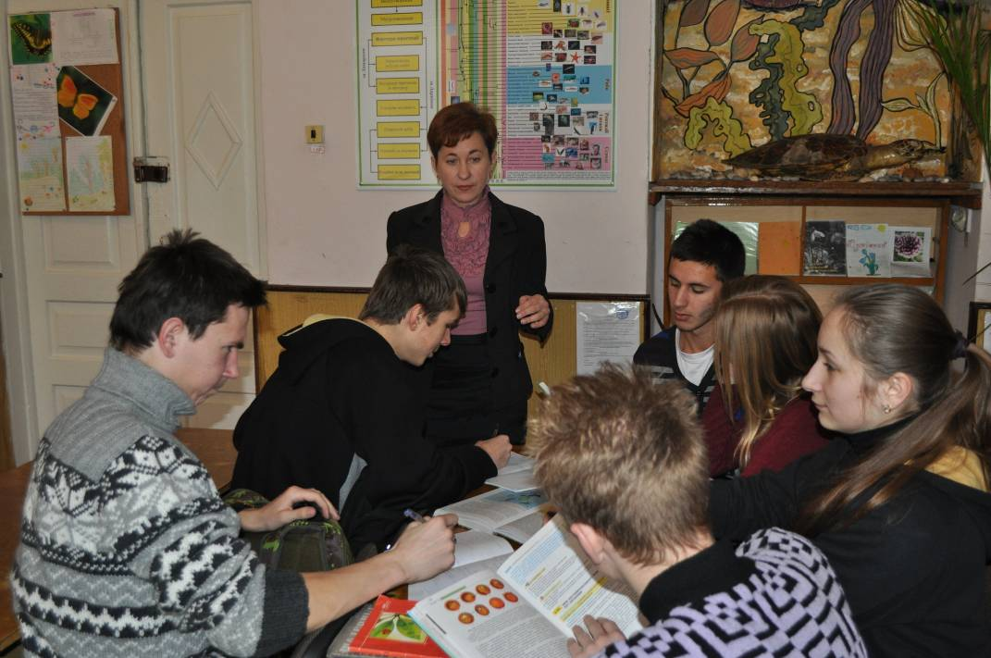
Етап“Усвідомленнязмісту”
Робота в групах – учитель-помічник
При вивченні спірних питань біології
“Гронування” –
вчитель-координатор
<номер>
l-tymchuk@yandex.ru

Slide 8
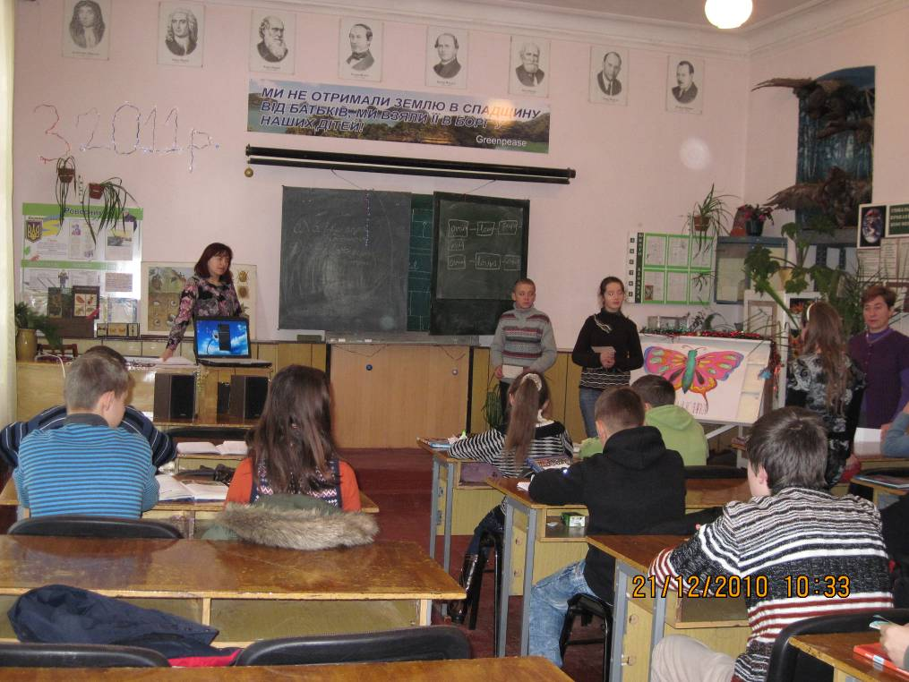
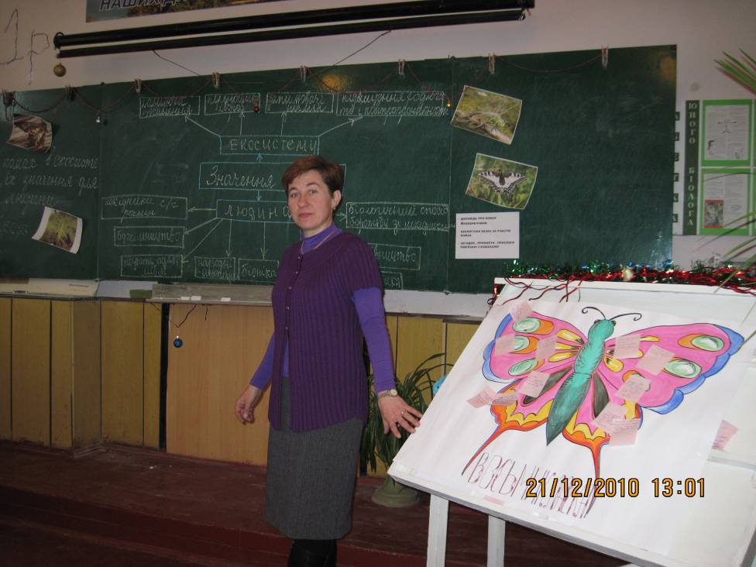
Етап“Рефлексія”
інтегрований урок біології та англійської мови
Мультимедійні презентації – сучасна наочність
Метелик“Восьмикласниця”- біологічні поняття–англійською мовою
<номер>
l-tymchuk@yandex.ru

Slide 9
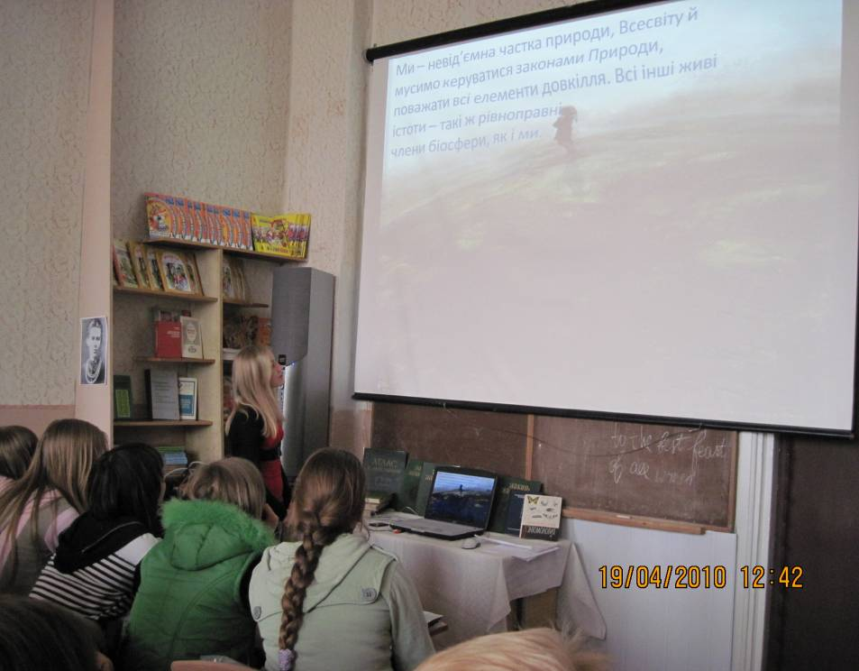
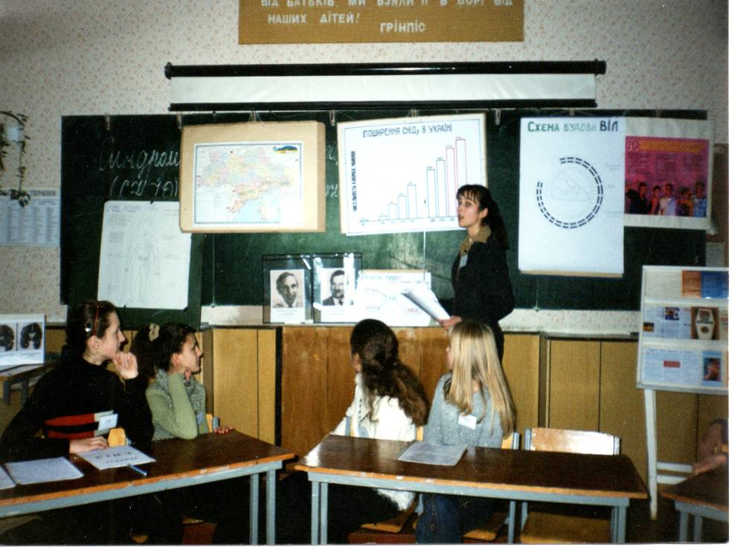
Метод проектів
на уроках
Проект “СНІД ,профілактикаВІЛ-інфікування”
(9 клас)
Формуємо чітку соціальну позицію
Розкриваємо причини і наслідки фактів
Проект“Екологічніпроблемисучасності”
(11 клас)
<номер>
l-tymchuk@yandex.ru

Slide 10
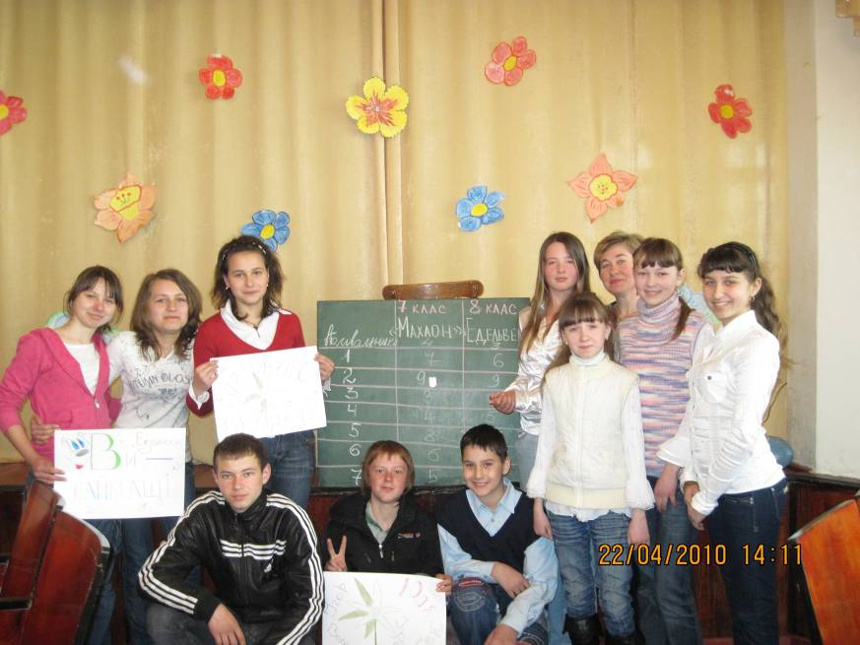
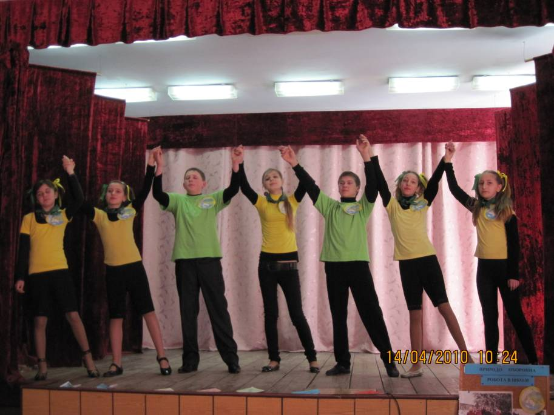
Тиждень біології
– цікаво,пізнавально, активно
“Конкурсзнавцівприроди”– визначаємо допитливих
Екологічний театр“Ірва”–
ставимо запитання та шукаємо відповіді засобами мистецтва
<номер>
l-tymchuk@yandex.ru

Slide 11
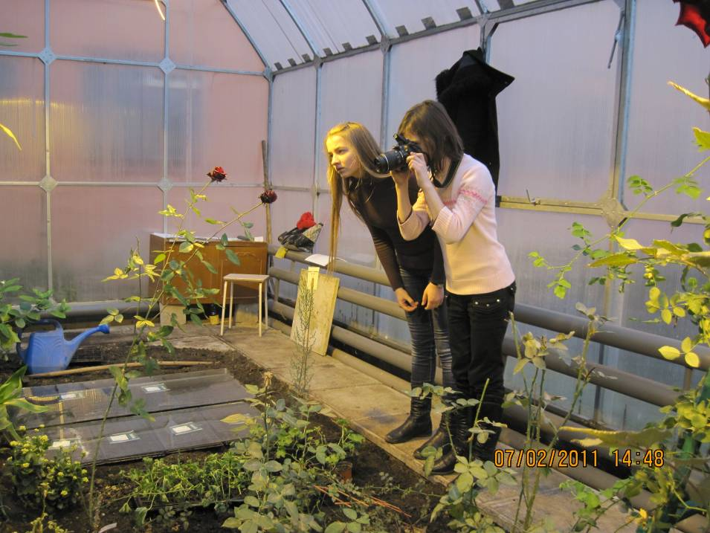
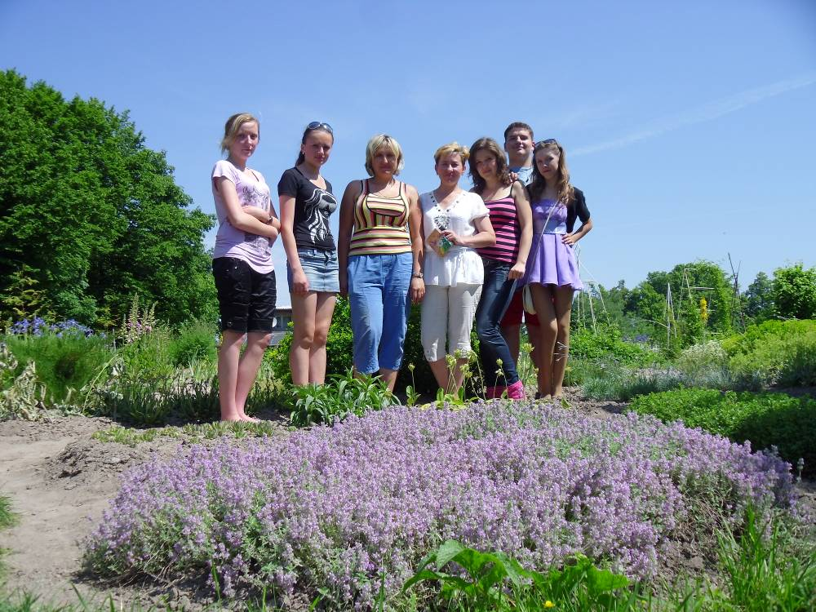
Діяльність клубу
“Юнийеколог”
В оранжереях взимку
(педінститут)
У відділі рідкісних рослин влітку (ботанічний сад)
<номер>
l-tymchuk@yandex.ru

Slide 12
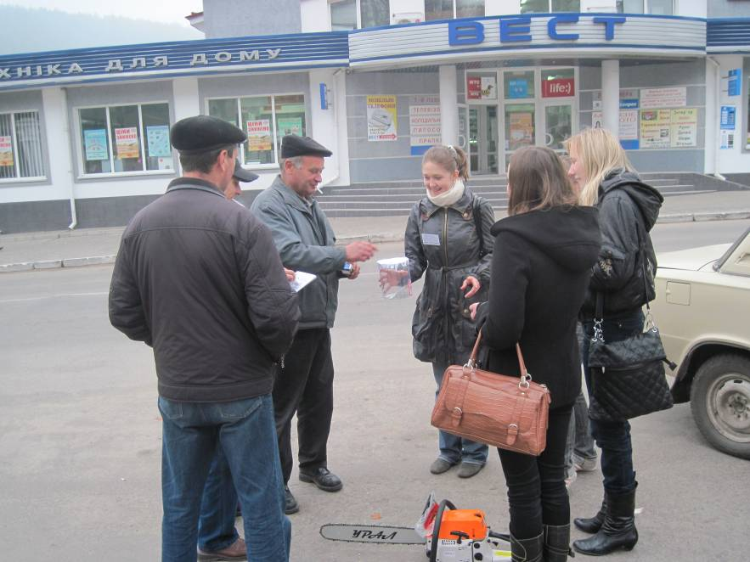
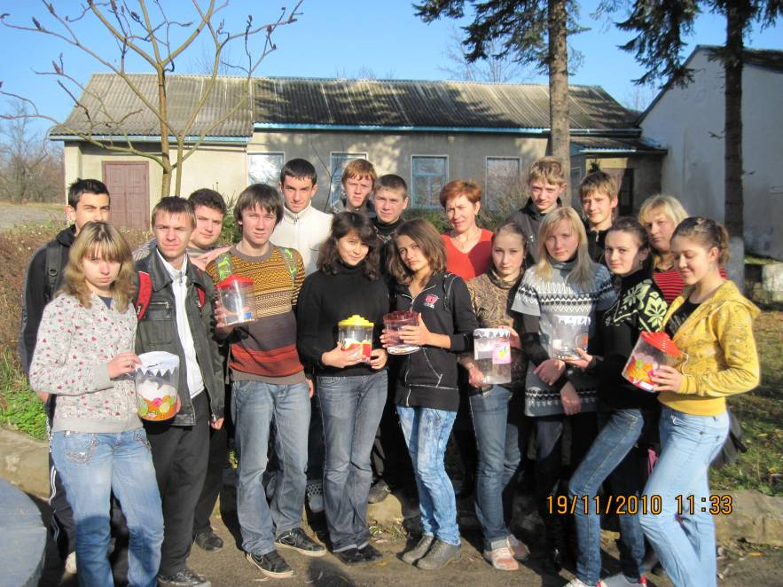
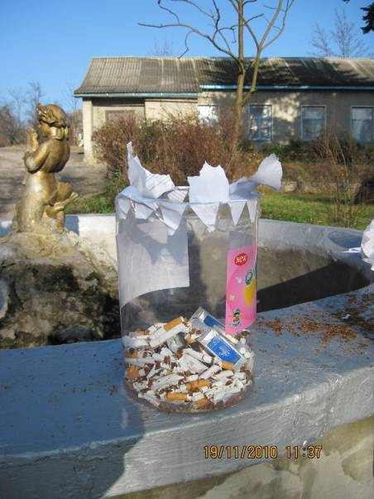
Соціально-екологічний проект
“Обміняйцигарку нацукерку”
<номер>
l-tymchuk@yandex.ru

Slide 13





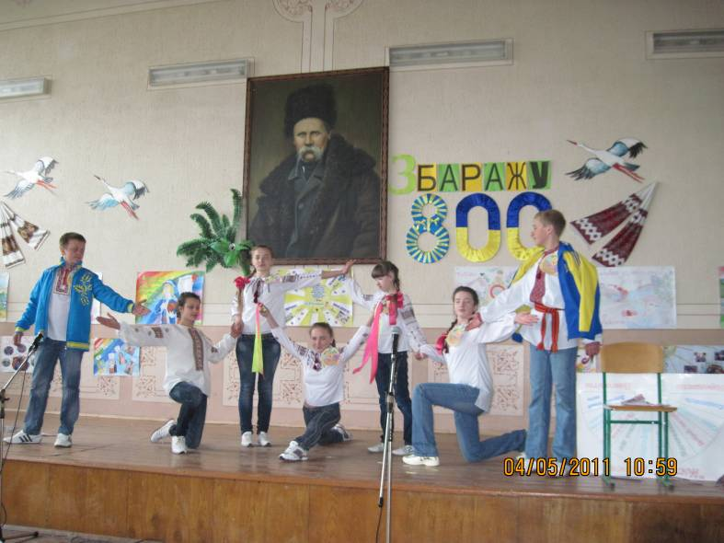
Результативність роботи
(за останні 5 років)
16 призерів районної олімпіади з біології
2 переможці і 2 призери районної олімпіади з екології
2 дипломанти обласного етапу Всеукраїнської олімпіади з екології (2011,2012 рр.)
4 дипломанти обласного етапу конкурсу – захисту науково-дослідницьких робіт МАН України (2008, 2009, 2012 рр.)
екологічний театр“Ірва”(7 учнів) –неодноразовий переможець і призер районного та обласного конкурсів-оглядів колективів екологічної просвіти
команда“Живчик”(7 учнів) –переможець районного і учасник обласного фестивалю-конкурсу“Молодьобираєздоров’я”
( 2011 р.-нафото)
25 учнів обрали спеціальності у навчальних закладах України, які пов’язані з біологією, екологією
<номер>
l-tymchuk@yandex.ru

Slide 14
Динаміказростанняуспішностіучнівзбіології
<номер>
l-tymchuk@yandex.ru

Slide 15
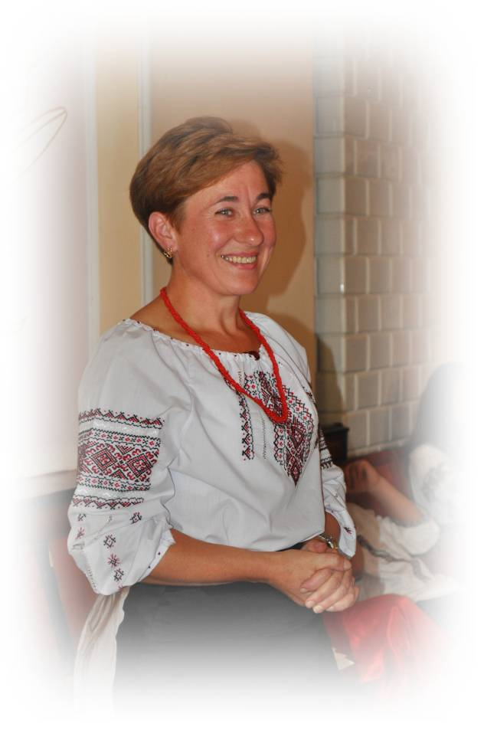
Педагогічні сходинки
Методика
викладання
Сприяти активній позиції учнів
Створити позитивні психологічні умови для вільного спілкування
Давати учню час на роздуми, збір інформації
Вчити і самій вчитися
Педагогічні
правила
Бути завжди у хорошому настрої
Пам’ятати, що всі діти здібні і успішні
Бачити в учневі партнера
Максимум авторитету, мінімум влади
<номер>
l-tymchuk@yandex.ru

